Slide 1
SPACE SITUATIONAL AWARENESS (SSA) | 空间态势感知与自主监测
空间目标轨道态势感知与自动化机动检测系统
基于海量低频 TLE 轨道要素与空间天气驱动的高置信度、毫秒级增量事件感知方案
01 / 空间资产与威胁激增
低轨星座密集组网与自主变轨
• 全球在轨活跃载荷超 1.8 万颗，低推力机动频繁
• 碰撞预警与空间防御对自主态势感知提出紧迫需求
• 传统人工轮巡或静态监视模式在海量目标下难以为继
02 / 监测数据特征与痛点
海量低频快照伴随高噪声干扰
• 依赖 Space-Track 每日全量 TLE/OMM 数据源（日均 3.2万条）
• 均元拟合噪声与地面观测坏点极易引发严重误报
• 高层大气阻力自然衰减与主动变轨信号交织耦合
03 / 项目工程破局点
无人值守闭环与自适应感知
• 物理去趋势与 SGP4 交叉验证彻底消灭虚警
• 融合空间天气解耦单星姿态机动与高层大气暴
• 构建 O(1) 增量状态库，实现秒级响应与边缘部署

Slide 2
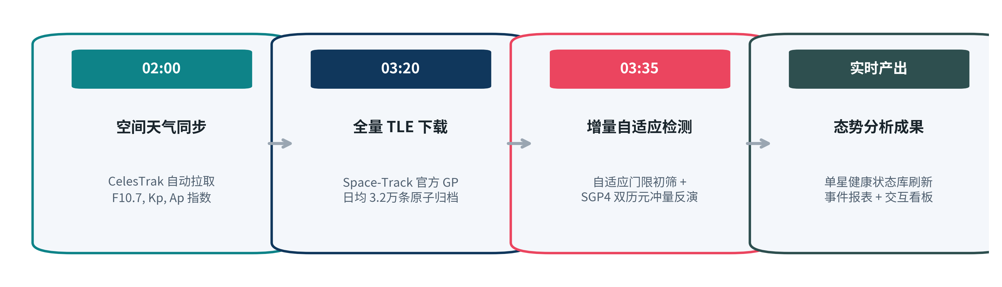
02 / 业务流程
全链路闭环业务流程
从高层空间天气获取、TLE原子归档到增量态势感知的每日全自动闭环
全自动定时触发
02:00 同步空间天气参数，03:20 执行 TLE 快照安全下载，03:35 增量检测入库，全流程零人工干预。
原子性安全归档
基于临时文件替换与 SQLite 文件锁机制，保障在边缘复杂网络环境下数据下载无脏读、无中断。
多维成果自动发布
自动生成 Markdown 态势简报、结构化 CSV/JSON 事件日志、以及 Plotly 交互式 6 根数可视化看板。

Slide 3
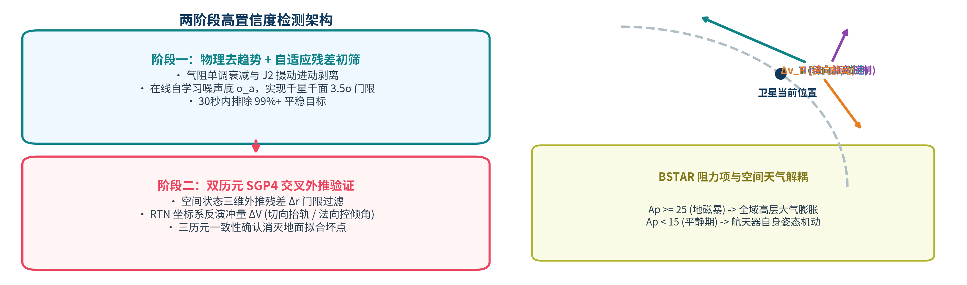
03 / 方法与思路
核心方法与动力学算法思路
物理去趋势初筛 + 双历元 SGP4 交叉外推验证 + 空间环境动力学解耦
阶段一：自适应残差初筛
剥离高层气阻自然衰减与 J2 进动，在线递推学习单星测轨噪声底 σ_a，实现千星千面自适应 3.5σ 门限，杜绝人工配置阈值。
阶段二：SGP4 冲量反演
基于 C++ 极速 SGP4 模型外推三维空间残差 Δr，在 RTN 轨道坐标系反演切向与法向冲量 ΔV，三历元一致性确认消灭地面拟合坏点。
空间天气环境智能解耦
自动关联太阳通量 F10.7 与地磁指数 Ap。Ap≥25 时归因为高层热层膨胀事件；空间天气平静时归因为航天器自身姿态机动。

Slide 4
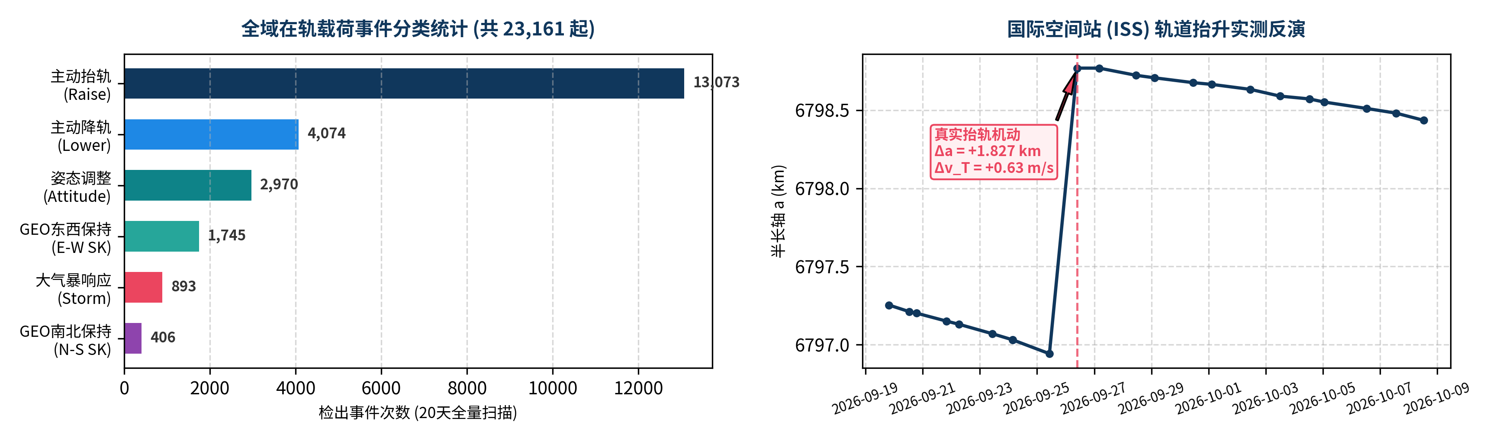
04 / 结果与发现
关键检测结果与典型案例
全量 1.8 万颗在轨载荷 20 天时序扫描与空间站真实变轨实测反演
全域事件宏观分布
20 天内对 18,741 颗在轨载荷完成全量扫描，捕获 23,161 次事件（主动抬轨 13,073 起、降轨 4,074 起、GEO 定点保持 2,151 起）。
空间站真实抬轨精准反演
实测捕获国际空间站 (ISS) 抬轨机动（Δa = +1.827 km, Δv_T = +0.63 m/s）与中国空间站 (CSS) 天和舱维持抬轨（Δa = +0.621 km）。
强地磁暴阻力脉冲捕获
精准捕获 09-25（Ap=27）与 10-04（Ap=48 强地磁暴）期间数百颗低轨卫星 BSTAR 阻力系数的集体跃升，准确完成环境归因。

Slide 5
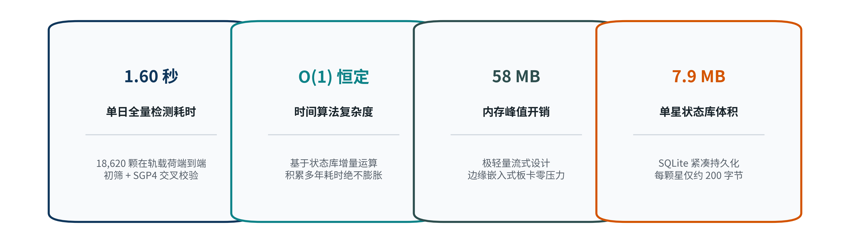
05 / 性能与效益
极致性能与工程效益
基于 SQLite 状态库的 O(1) 增量检测引擎，彻底解决历史数据累积性能雪崩
单日检测极速：1.60 秒
在 ARM 架构边缘设备（Jetson nano72）上，端到端完成 18,620 颗在轨载荷的单日全量排查与入库仅需 1.6 秒。
复杂度跃迁：恒定 O(1)
摒弃全量历史重算，维护紧凑 SQLite 单星状态库（7.9 MB），历史数据累积 5 年、10 年，每日增量耗时绝不膨胀。
边缘部署效益：内存 < 60 MB
流式处理内存峰值仅 58 MB，轻量嵌入式板卡零压力运行，与 Linux Crontab 无缝嵌合，打造开箱即用的工业级态势感知节点。

